Slide 1
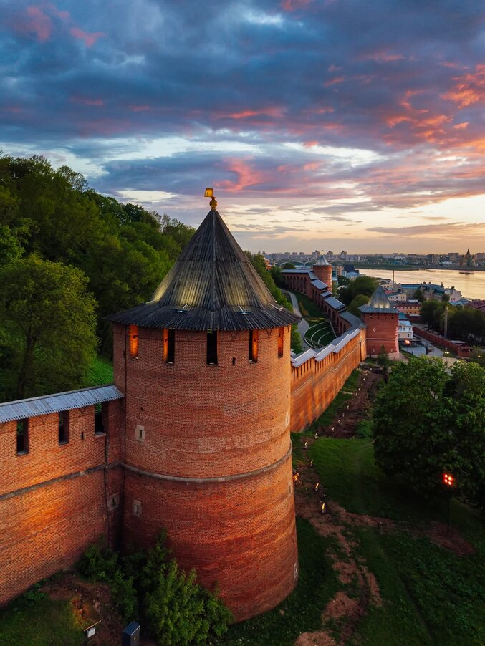
Совершенствование процесса выписки льготных лекарственных средств
Министерство здравоохранения Нижегородской области
2023 г.

Slide 2
Паспорт проекта
ХАРАКТЕРИСТИКА ПРОЕКТА
ОБОСНОВАНИЕ ПРОЕКТА
Заказчик проекта: Главный врач ГБУЗ НО «Детская городская поликлиника № 19 Канавинского района» Бурова О.Н.
Периметр проекта: ГБУЗ НО «Детская городская поликлиника № 19 Канавинского района» (г. Н. Новгород, ул. Сергея Есенина, д.46)
Владелец проекта: ГБУЗ НО «Детская городская поликлиника № 19 Канавинского района» Бурова О.Н.
Руководитель проекта: ГБУЗ НО «Детская городская поликлиника № 19 Канавинского района» Бурова О.Н.
Финансирование: в рамках текущего финансирования
Проблемы | Риски | Цели
Длительное ожидание рецепта пациентом. Большой расход ресурсов медицинской организации (бумага). Превышение лимитов дополнительного лекарственного обеспечения. | Отсутствие организационной системы выписки рецептов на льготные лекарственные средства в электронном виде. Отсутствие технической возможности. | Повышение качества и доступности медицинской помощи. Повышение удовлетворенности пациентов.
ЦЕЛЕВЫЕ ПОКАЗАТЕЛИ
ПЛАН КОНТРОЛЬНЫХ СОБЫТИЙ
ЦЕЛИ | ТЕКУЩИЙ ПОКАЗАТЕЛЬ | ЦЕЛЕВОЙ ПОКАЗАТЕЛЬ | ИДЕАЛЬНЫЙ ПОКАЗАТЕЛЬ
Сокращение времени ожидания пациентом получения рецепта на льготные лекарственные средства | 40 мин | 10 мин | 10 мин
Доля рецептов на льготные лекарственные препараты в электронном виде | 30 % | 100 % | 100 %
Старт: | 03.07.2023
Диагностика и планирование: | 03.07.2023 – 01.08.2023
Внедрение: | 01.08.2023 – 04.12.2023
Завершение: | 04.12.2023
Анализ и доработка: | 04.12.2023 – 18.12.2023

Slide 3
Команда проекта
Руководитель
рабочей группы проекта
Заказчик проекта
Мартынова Светлана Александровна
Бурова Ольга Николаевна
Заместитель главного врача ГБУЗ НО «Детская городская поликлиника № 19 Канавинского района» по клинико-экспертной работе
Главный врач ГБУЗ НО «Детская городская поликлиника № 19 Канавинского района»
Рабочая группа
Забродина Елена Валерьевна
Сазанова Анастасия Игоревна
Потапова Екатерина Александровна
Главная медицинская сестра ГБУЗ НО «Детская городская поликлиника № 19 Канавинского района»
Заведующая педиатрическим отделением ГБУЗ НО «Детская городская поликлиника № 19 Канавинского района»
Старшая медицинская сестра педиатрического отделения ГБУЗ НО «Детская городская поликлиника № 19 Канавинского района»

Slide 4
Карта текущего состояния процесса
1
2
3
ВРАЧ
СОТРУДНИК, ОТВЕЧАЮЩИЙ ЗА ВЫПИСКУ И КОНТРОЛЬ ДЛО
ВРАЧ
1. Неразборчивый подчерк медицинского работника.
2. Расход ресурсов медицинской организации (бумага).
3. Длительное ожидание рецепта.
Время протекания процесса (ВПП)
ВПП (min) – 30 мин.
ВПП (max) – 50 мин.
ВПП (ср.) – 40 мин.
АПТЕКА
ПЕЧАТЬ

Slide 5
Карта целевого состояния процесса
1
2
3
ВРАЧ
АПТЕКА
Время протекания процесса (ВПП)
ВПП (min) – 7 мин.
ВПП (max) – 12 мин.
ВПП (ср.) – 10 мин.
1. Печатный шрифт на электронном рецепте.
2. Выписка рецепта на приеме врача.
3. Возможность отправки рецепта на электронную почту.

Slide 6
Календарный план
№ | Мероприятие | Ответственный | Срок | Результат
1 | Подготовка пакета документов по реализации проекта по улучшению | Бурова О.Н., Мартынова С.А., Забродина Е.В., Сазанова А.И., Потапова Е.А. | 03.07.2023 | Утвержден Приказ проекта. Утвержден Паспорт проекта. Разработаны и утверждены другие руководящие документы проекта.
4 | Установление АРМ | Забродина Е.В. | 01.08.2023 | Создание условий для достижения поставленных целей по улучшению процесса.
5 | Обучение сотрудников выписке рецептов в электронном виде | Мартынова С.А., Сазанова А.И. | 01.08.2023 | Выписка рецепта на приеме врача. Экономия времени медицинского работника.
6 | Завершение реализации проекта | Бурова О.Н., Мартынова С.А., Забродина Е.В., Сазанова А.И., Потапова Е.А. | 04.12.2023 | Достигнуты поставленные цели. Разработка СОК.

Slide 7
Конечные результаты
ЦЕЛЕВЫЕ ПОКАЗАТЕЛИ | БЫЛО | СТАЛО
Сокращение времени ожидания пациентом получения рецепта на льготные лекарственные средства | 40 мин. | 10 мин.
Доля рецептов на льготные лекарственные препараты в электронном виде | 30 % | 100 %

